Slide 1
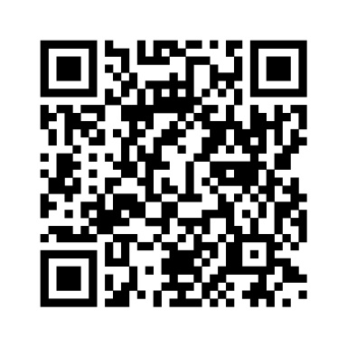
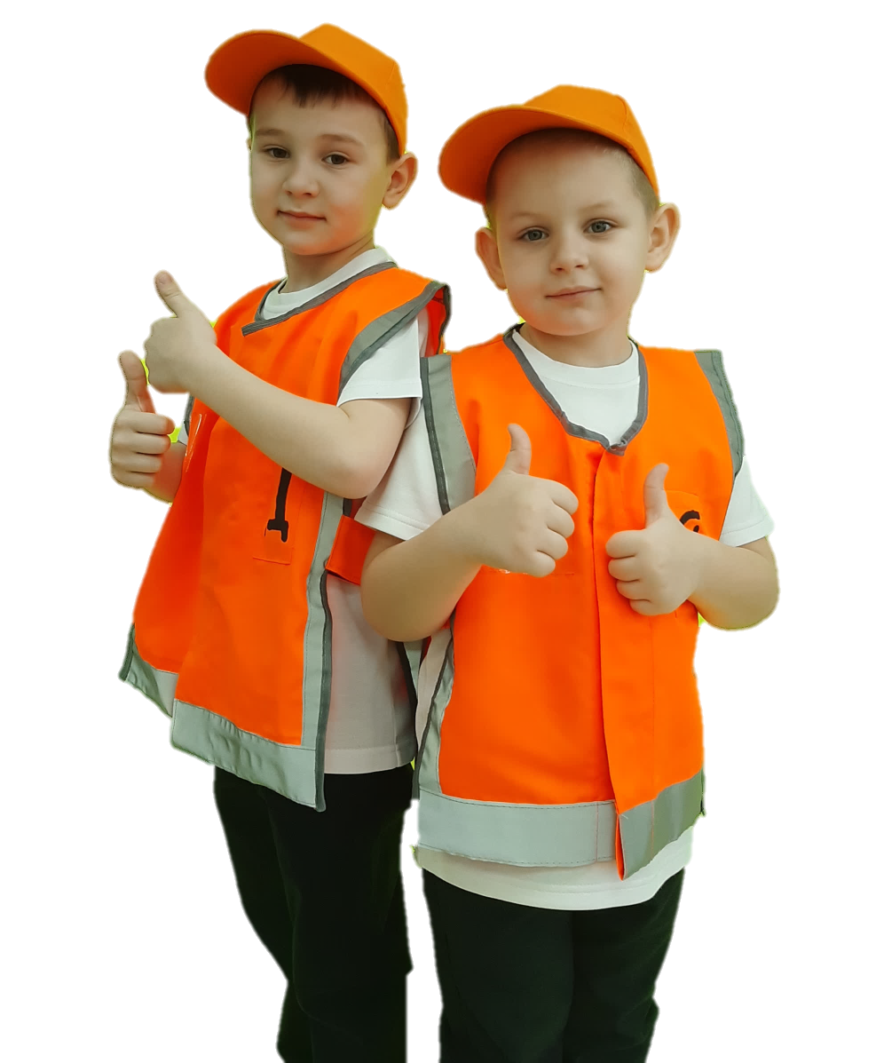
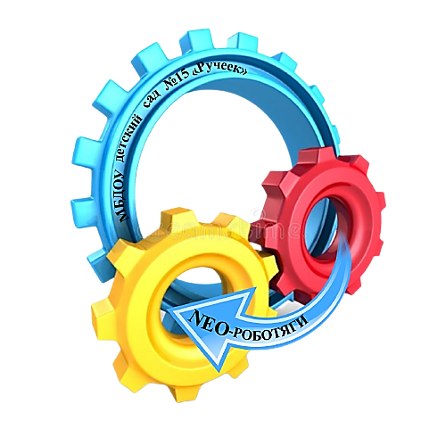
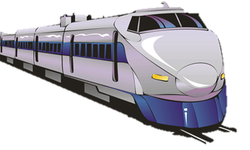
Муниципальное бюджетное дошкольное образовательное учреждение
детский сад № 15 «Ручеёк»
ИНЖЕНЕРНАЯ КНИГА
«ДОРОГА БУДУЩЕГО»
РАЗРАБОТЧИКИ:
КОМАНДА «NEO-РОБОТЯГИ»:
Невежкин Илья, 6 лет
Сенин Максим, 6 лет
Воронина М.С. – воспитатель
Невежкина А.А. - мама
Сенина Ю.М. - мама

Slide 2
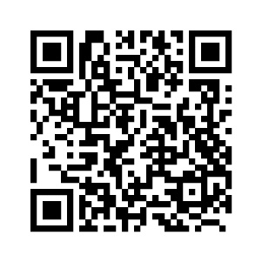
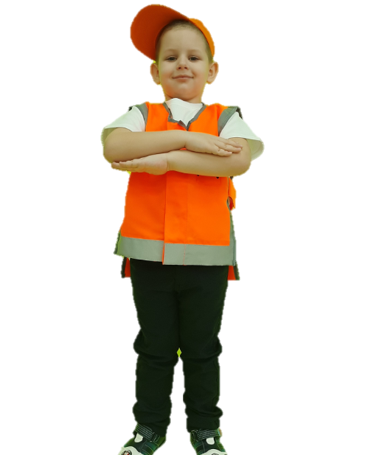
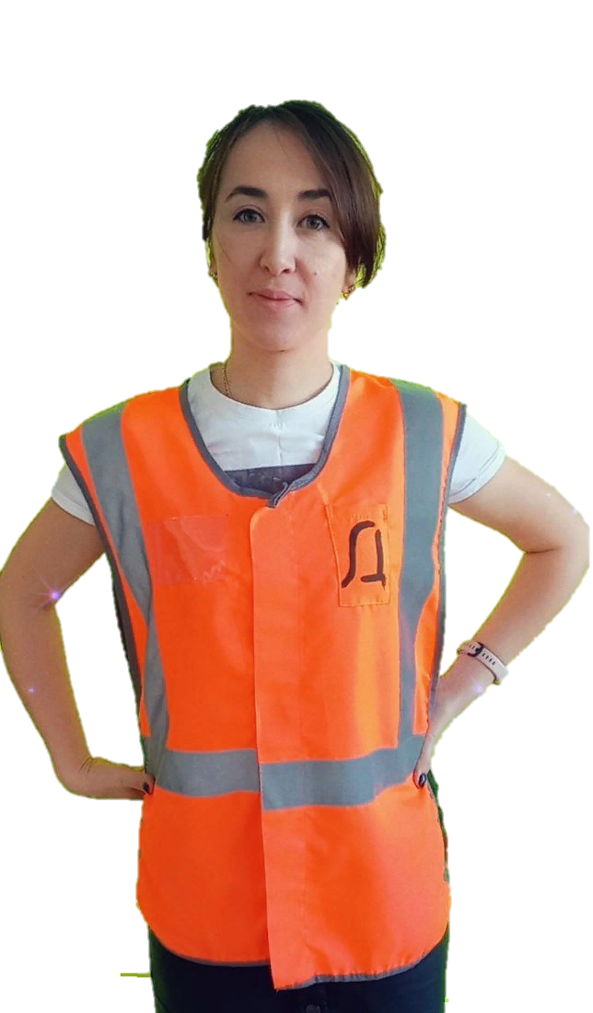
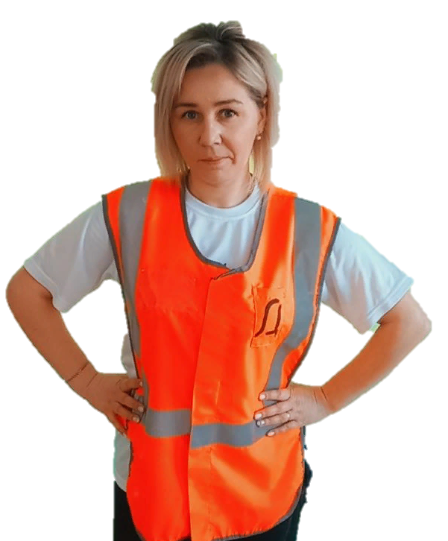
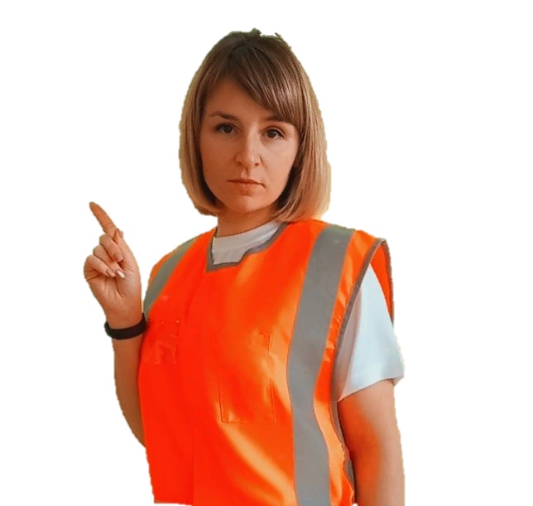
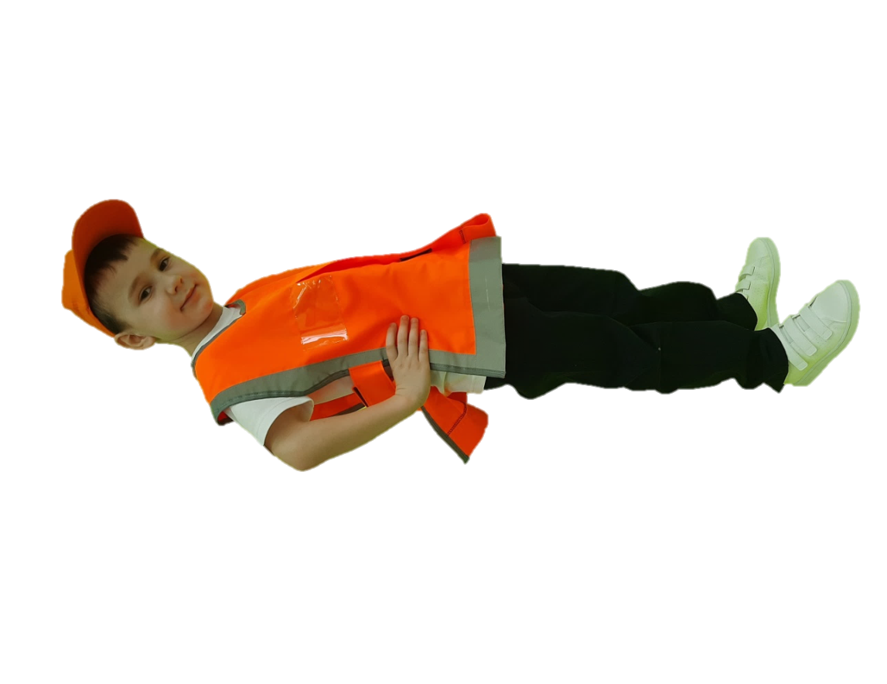
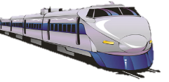
Наш девиз:
«Будем с эпохой в ногу шагать,
Простые механизмы повсюду внедрять,
Наш регион и страну развивать!»
СОДЕРЖАНИЕ
КОМАНДНЫЙ
РАЗДЕЛ
Мы команда « NEO-РОБОТЯГИ».
Меня зовут Илья, а моё маму Анастасия Альбертовна.
Меня зовут Максим, а мою маму зовут Юлия Михайловна.
Руководитель нашего проекта – воспитатель Воронина Марина Сергеевна
Максим
Илья
МАМА-
Анастасия Невежкина
МАМА-
Юлия Сенина
Руководитель проекта
Марина Сергеевна Воронина

Slide 3
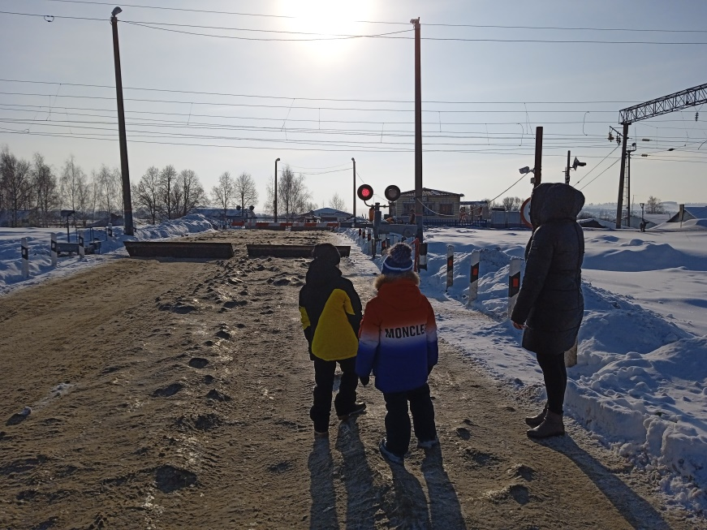
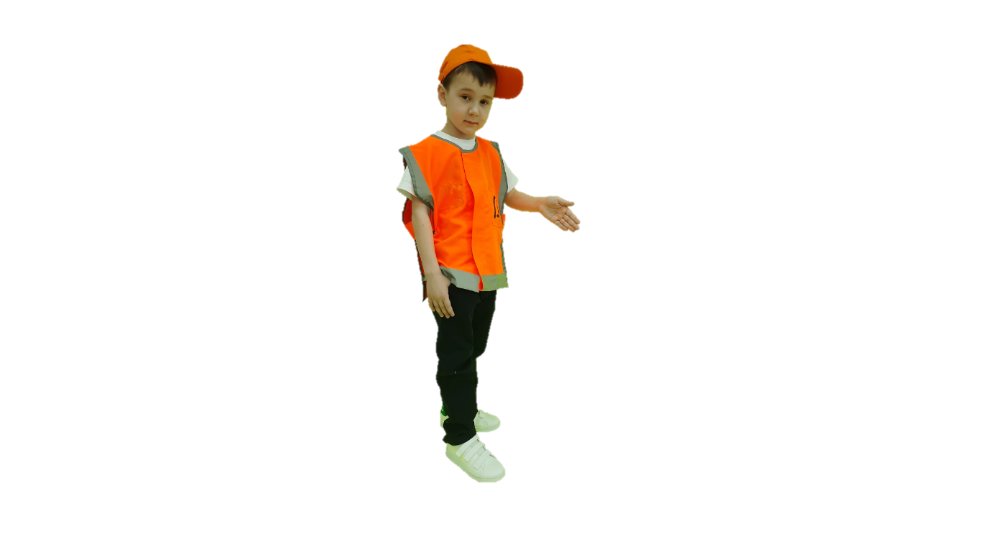
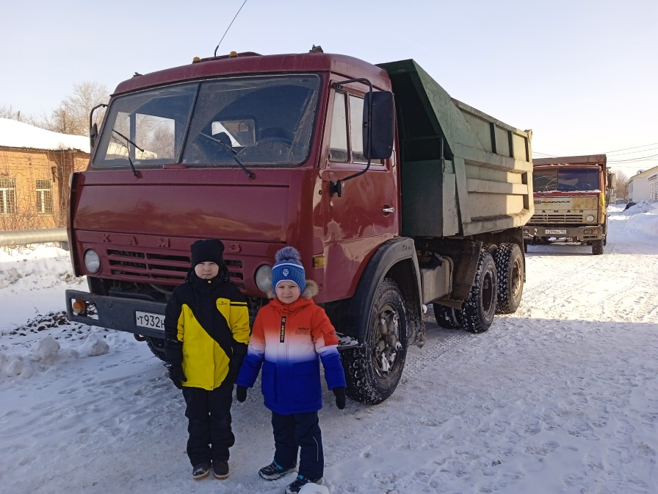
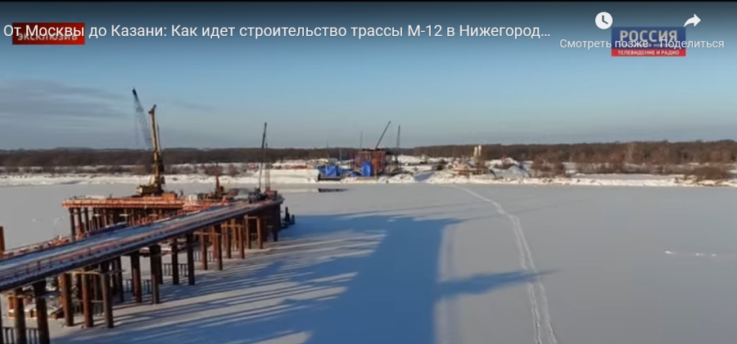
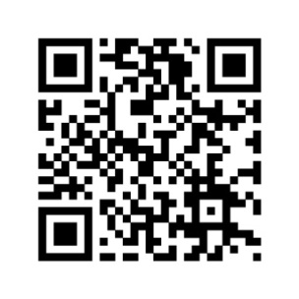
ИДЕЯ И ОБЩЕЕ
СОДЕРЖАНИЕ ПРОЕКТА
Мой дедушка Денежкин Альберт Николаевич всю свою трудовую жизнь проработал на железнодорожном переезде. Он много рассказывал о железной дороге и о рабочих функциях переезда. Меня это заинтересовало. Однажды дедушка взял меня с собой на работу. Там для меня все было незнакомо и очень интересно.
Первое, что я увидел, это большую колонну грузовых машин, с щебнем песком, стоящих перед закрытым шлагбаумом.
Я спросил у деда откуда так много грузовых машин и куда они это везут?
Дед ответил, что через наш город строят новую скоростную трассу М-12.
Об этом я рассказал своему другу Максиму.

Slide 4
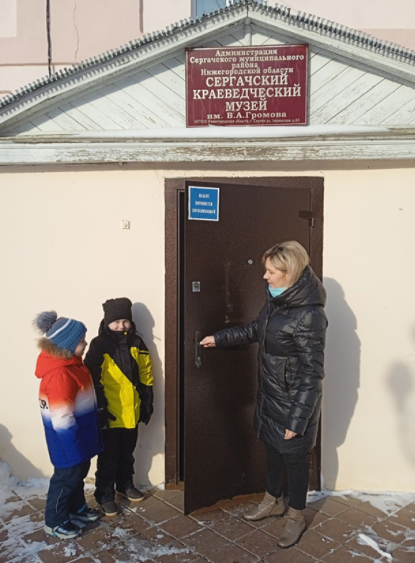
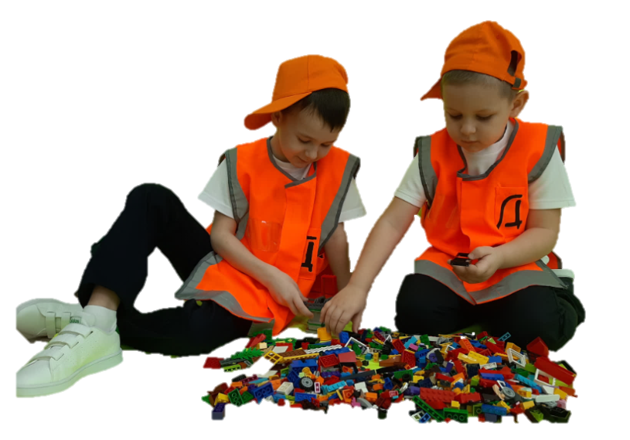
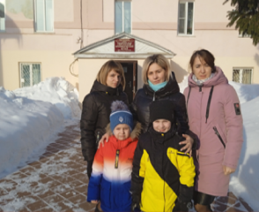
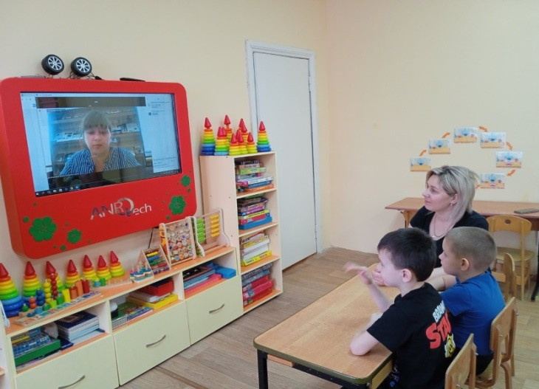
ИДЕЯ И ОБЩЕЕ
СОДЕРЖАНИЕ ПРОЕКТА
Мой друг Илья рассказал мне, что видел на работе у своего деда. Марина Сергеевна, услышав наш разговор предложила побывать на виртуальной экскурсии по железной дороге.
Такую экскурсию организовала для нас Детская библиотека.
Нам стало очень интересно, захотелось увидеть работу железной дороги своими глазами.
Мы с родителями побывали в музее, где узнали историю основания железной дороги, на железнодорожном вокзале, прогулялись пот перекидному мосту, а заметили, что на железной дороге работает много людей разных профессий. Их труд тяжёлый и опасный.

Slide 5
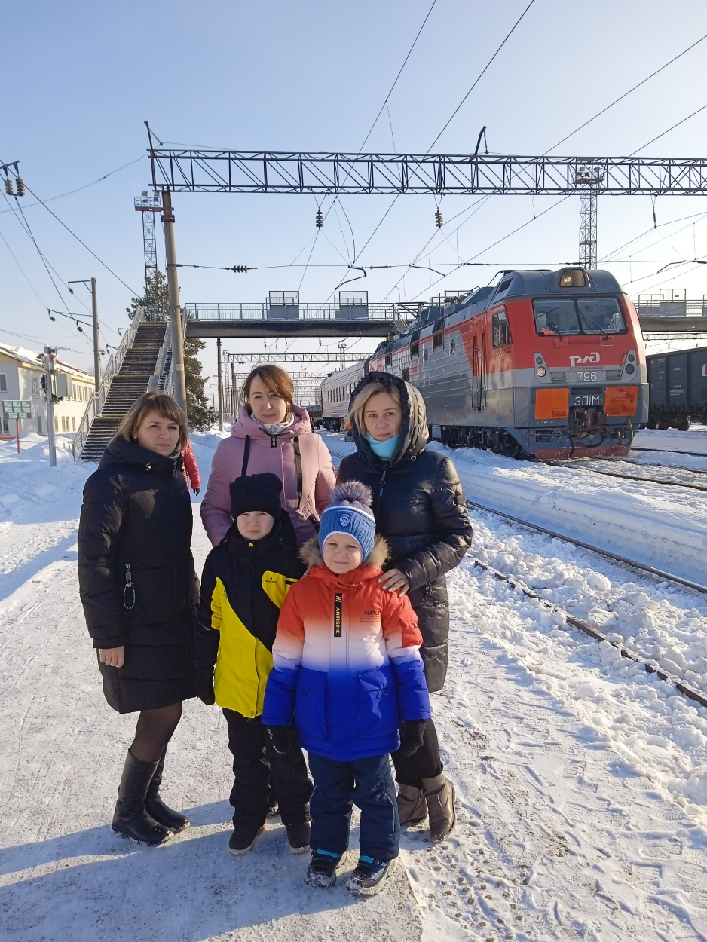
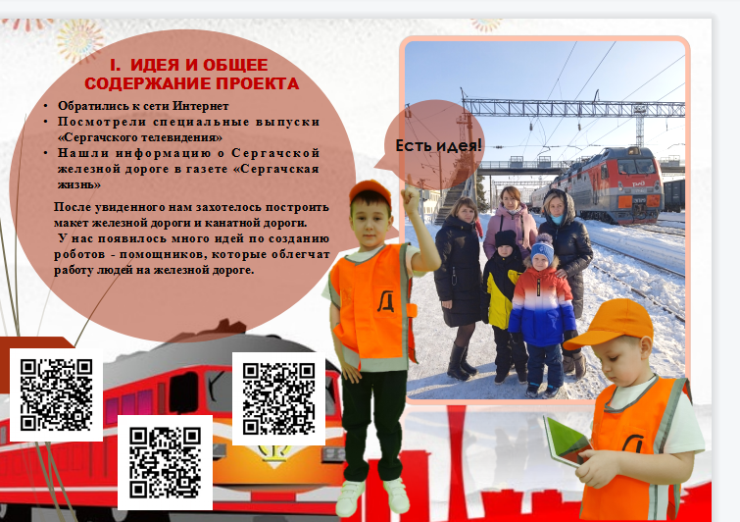
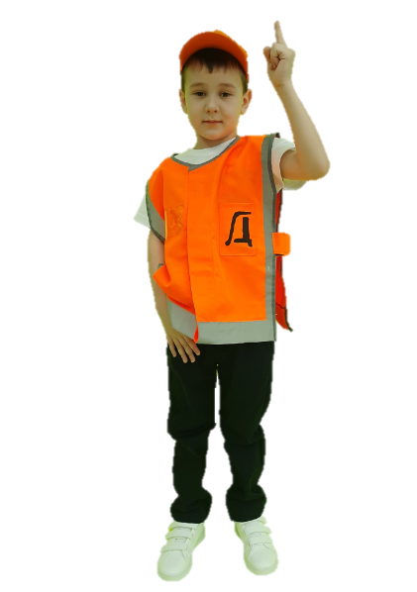
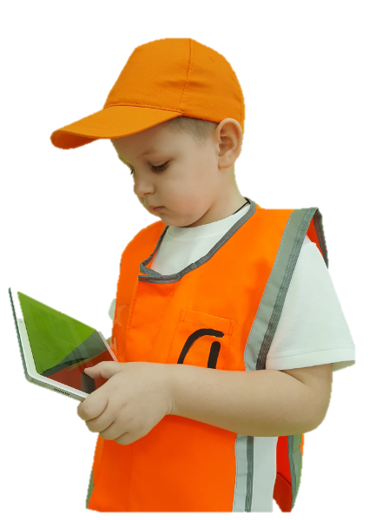
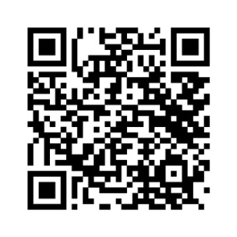
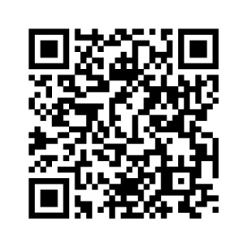
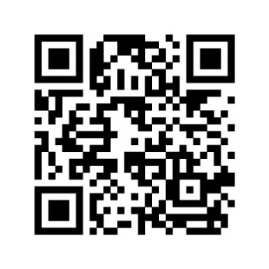
ИДЕЯ И ОБЩЕЕ
СОДЕРЖАНИЕ ПРОЕКТА
Обратились к сети Интернет
Посмотрели специальные выпуски «Сергачского телевидения»
Нашли информацию о Сергачской железной дороге в газете «Сергачская жизнь»
Есть идея!
После увиденного нам захотелось построить макет железной дороги и канатной дороги.
У нас появилось много идей по созданию роботов - помощников, которые облегчат работу людей на железной дороге.

Slide 6
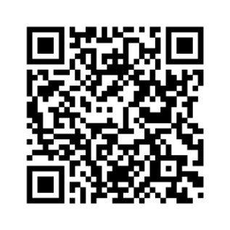
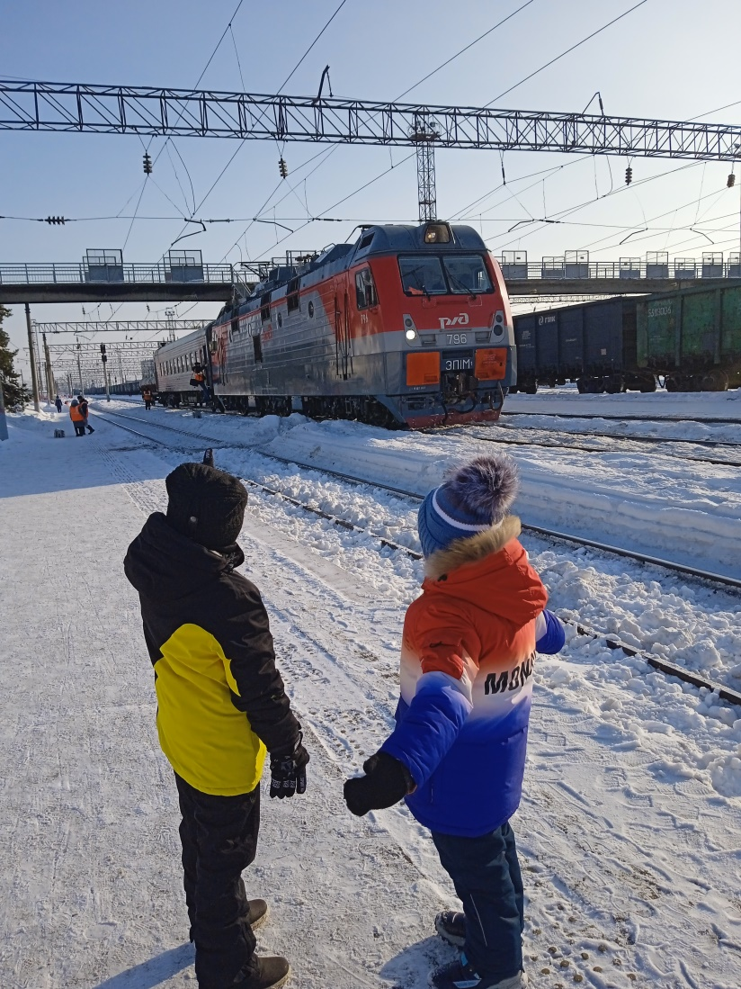
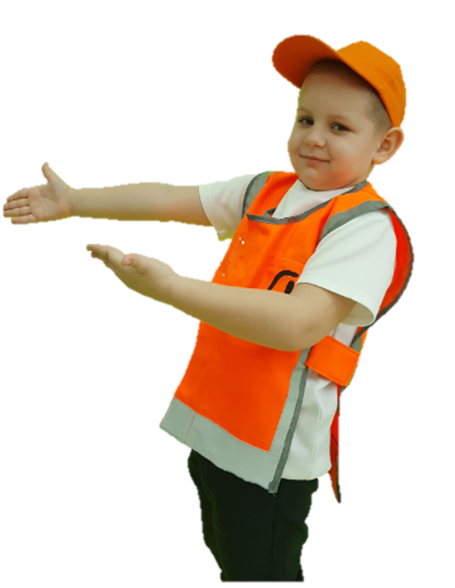
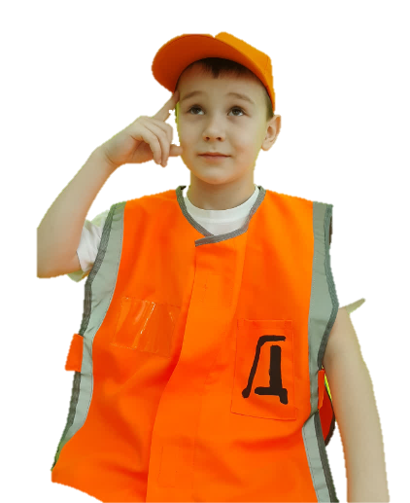
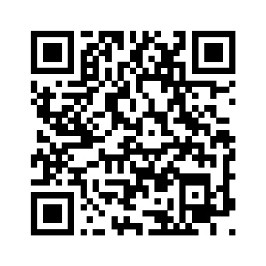
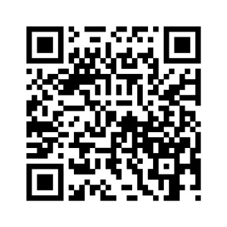
Какие бывают профессии?
Кто управляет поездами?
Как появилась железная дорога?
ИДЕЯ И ОБЩЕЕ СОДЕРЖАНИЕ ПРОЕКТА
ИДЕЯ И ОБЩЕЕ СОДЕРЖАНИЕ ПРОЕКТА
II. ИСТОРИЯ ВОПРОСА
У нас возникли вопросы!
Как работает эта организация?
Какие бывают поезда?

Slide 7
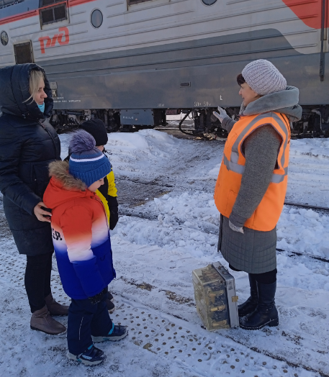
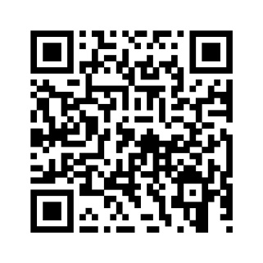
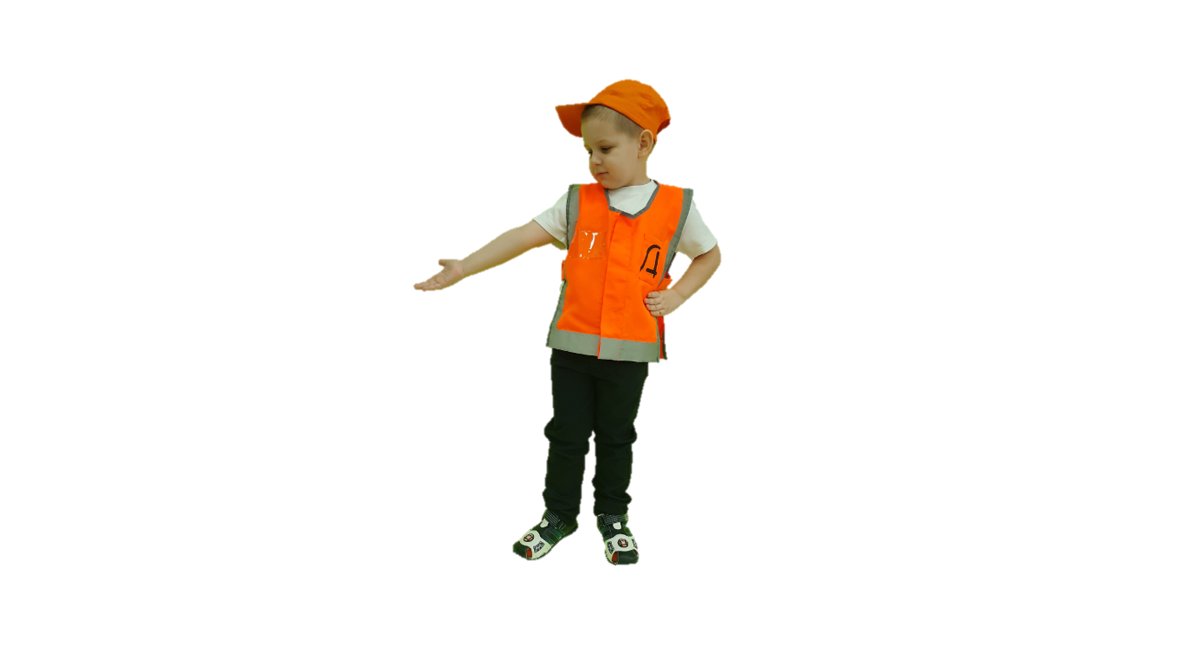
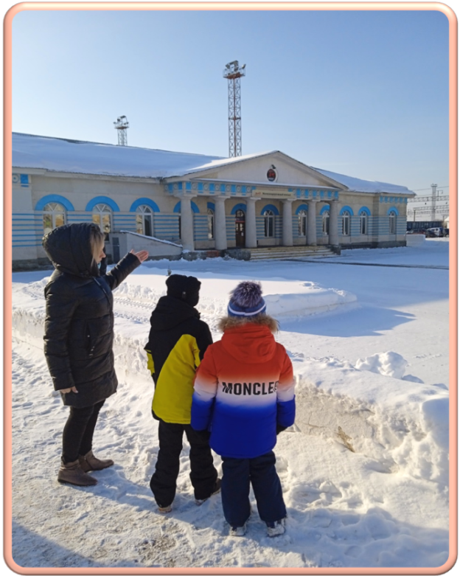
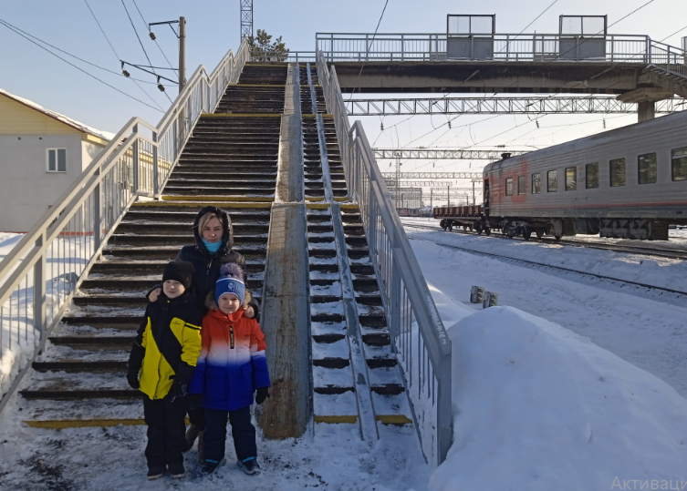
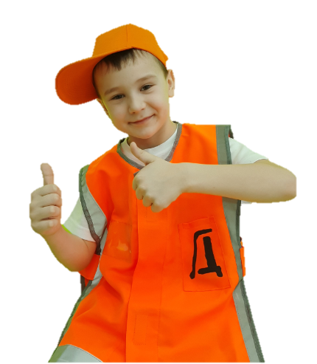
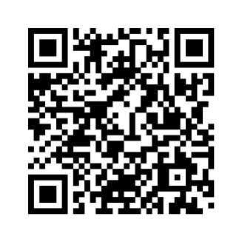
III. ОПИСАНИЕ ПРОЦЕССА ПОДГОТОВКИ ПРОЕКТА
Актуальность.
То, чем будет заниматься человек в будущем, существенно будет влиять на финансовое положение, социальный статус, общество, с которым придется пересекаться и общаться, на всю жизнь в целом. С каждым годом наука развивается, исследования не стоят на месте. И отрасль связанная с роботостроением. Профессии усовершенствуются в мире очень быстро. А самое главное, что развитие робототехники происходит постоянно. Поэтому мы решили посвятить свой проект теме: «Железная дорога».
Цель проекта: создание условий для формирования знаний об облегчении труда в работе на железной дороге через реализацию проекта «Дорога будущего».
ЗАДАЧИ

Slide 8

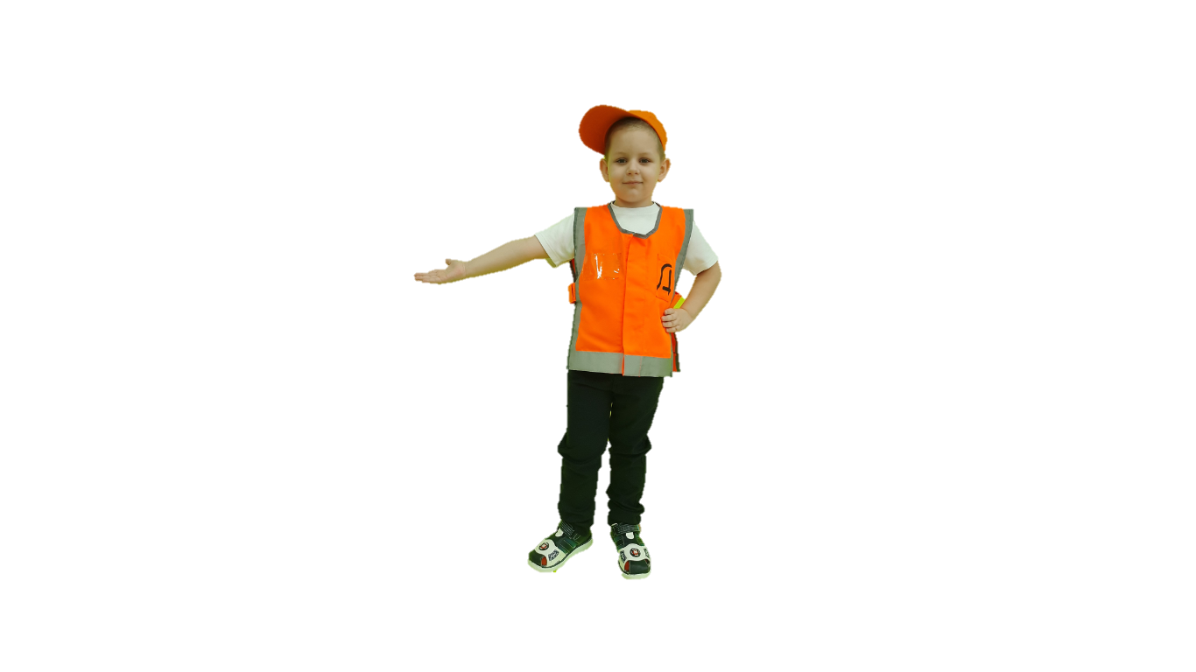
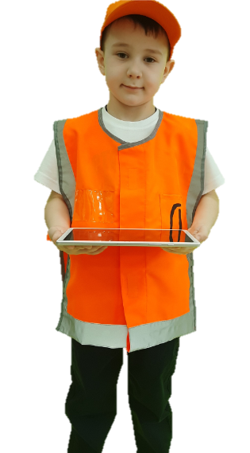

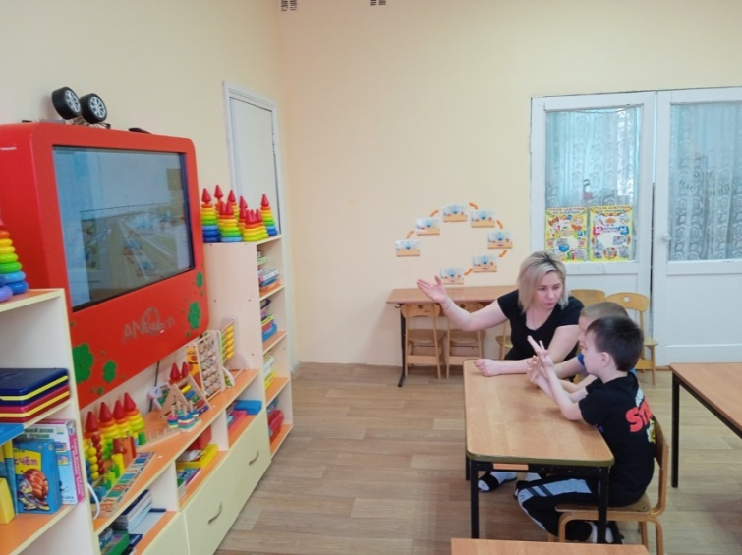
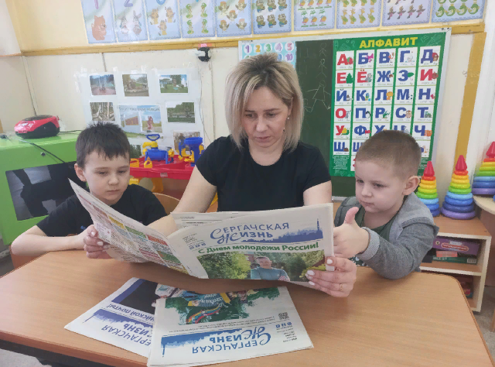
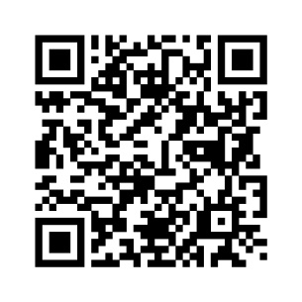
III. ОПИСАНИЕ ПРОЦЕССА
ПОДГОТОВКИ ПРОЕКТА
Рассмотрели выпуск газеты, посвященный Дню Железнодорожника, который нам предоставила редакция газеты «Сергачская жизнь».
Выпуск ежедневной транспортной газеты «Гудок» от ОАО «РЖД», предоставленный работником Железной дороги.
Приняли участие в виртуальной экскурсии по изучению истории станции Сергач, вокзала, организованной Сергачской центральной детской библиотекой.
ВЗАИМОДЕЙСТВИЕ С СОЦИАЛЬНЫМИ ПАРТНЕРАМИ
Приступили к сбору информации, но в связи с эпидемиологической ситуацией в стране взаимодействие с некоторыми с социальными партнерами проводились дистанционно, с другими очно.
По нашей просьбе Сергачское телевидение предоставило нам видеорепортажи о Железной дороге и ее сотрудниках.

Slide 9
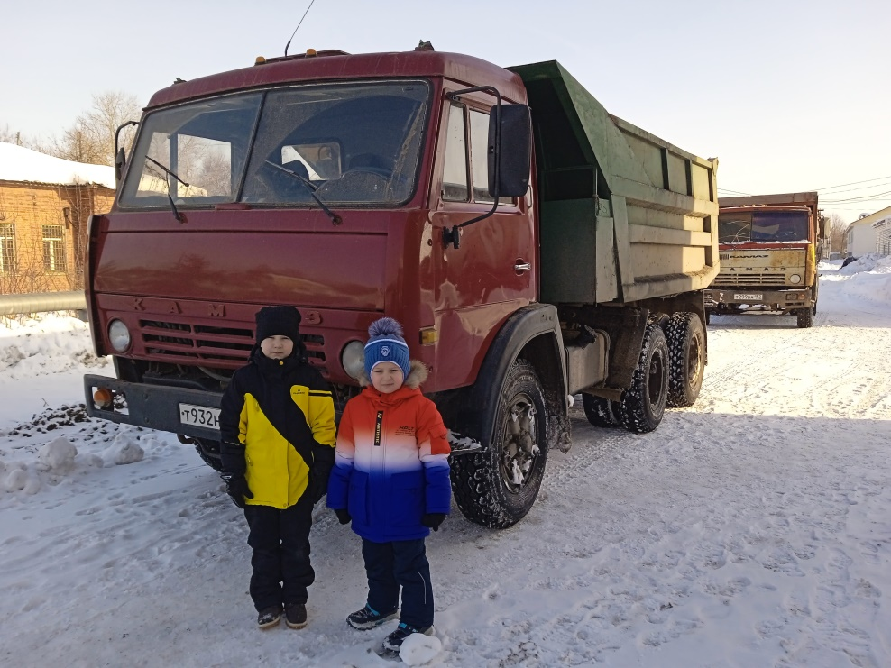
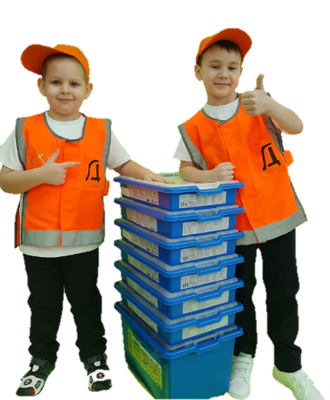
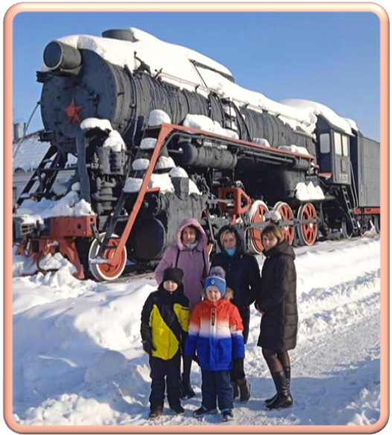
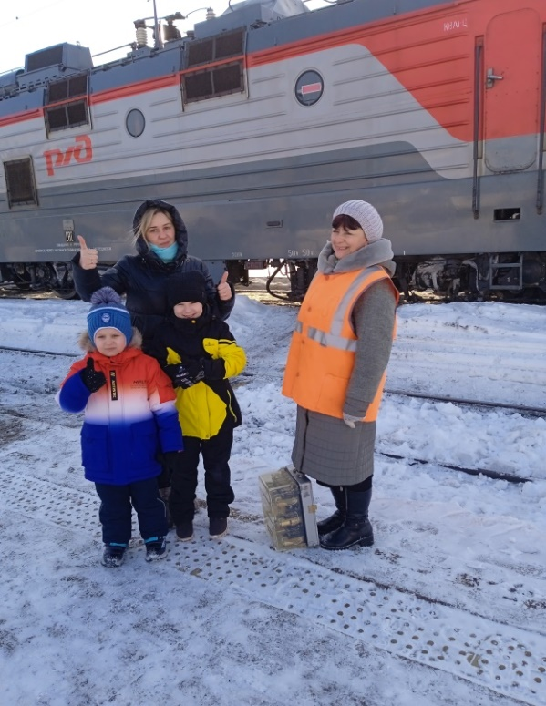
IV. ТЕХНОЛОГИЧЕСКАЯ ЧАСТЬ ПРОЕКТА.
ОПИСАНИЕ КОНСТРУКЦИЙ ОСНОВНЫХ МЕХАНИЗМОВ.
Ребята сделали вывод. Каждая профессия в компании сложна и очень важна. Работая над проектом мы поняли, что там работает очень много людей, их труд тяжелый и опасный.
После увиденного мальчикам захотелось построить макет железной и канатной дороги, которая будет экономить время людей, а также сделать его безопасным и мобильным .

Slide 10
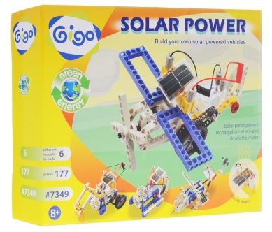







IV. ТЕХНОЛОГИЧЕСКАЯ
ЧАСТЬ ПРОЕКТА.
ОПИСАНИЕ КОНСТРУКЦИЙ ОСНОВНЫХ МЕХАНИЗМОВ
Для проекта мы решили использовать:
Конструктор Lego WeDo 2.0
Конструктор Lego Education
Конструктор Tinkamo play kit
Конструктор Lego City
Программное обеспечение Lego WeDo 2.0, Tinkamo play kit
Конструктор Gigo «Свет и
солнечные батареи»
Разные материалы для декораций
После определения цели и задач проекта, исследовательских мероприятий мы обсудили, какие модели механизмов будем создавать для нашего проекта «Дорога будущего». Приняли решение, что у нас будет 8 моделей объединенных в единую производственную линию. Особенность наших конструкций в том, что многие модели мы делали без специальных инструкций и схем сборки, что добавило сложности нашему проекту. Сборкой модели «Дорога будущего» и программированием устройств занимались дети подготовительной группы с помощью педагогов и родителей.

Slide 11













2
1
Общий проект
состоит из 11 модулей:
1 МОДУЛЬ – Железнодорожный вокзал, депо
2 МОДУЛЬ – Грузовой поезд
3 МОДУЛЬ – Пассажирский поезд - 2шт
4 МОДУЛЬ – Транспортерные ленты
5 МОДУЛЬ – Железнодорожные пути
6 МОДУЛЬ – Канатная дорога
7 МОДУЛЬ – Робот-сканер
8 МОДУЛЬ – Робот-безопасник
9 МОДУЛЬ – Робот –погрузчик
10 МОДУЛЬ – Робот –подъемник
11 МОДУЛЬ – Робот – мобильный
генератор
3
4
11
6
7
9
10
8
5

Slide 12








МОДУЛЬ – ЖЕЛЕЗНОДОРОЖНЫЙ ВОКЗАЛ
МОДУЛЬ - ДЕПО
Модуль «вокзал» предназначен для людей, ожидающих поезда, сделан из конструктора Lego Education. Модель здания вокзала собрана из конструктора LEGO Education и служит для приобретения билетов в железнодорожных кассах и ожидания прибытия поездов.
Модель здания ДЕПО предназначено для ремонта грузовых и пассажирских поездов. Собрано из конструктора Lego Education.

Slide 13





МОДУЛЬ – ГРУЗОВОЙ ПОЕЗД
Модуль Грузовой поезд, предназначен для перевозки тяжелых грузов, выполнен из конструктора Lego City

Slide 14






МОДУЛЬ – ПАССАЖИРСКИЙ ПОЕЗД
Модуль Пассажирский поезд, предназначен для перевозки людей, выполнен из конструктора Lego City

Slide 15





МОДУЛЬ – ТРАНСПОРТЕРНЫЕ ЛЕНТЫ
Модуль разработан для облегчения работы людей . По транспортерным лентам груз попадает с Железнодорожного вокзала в пункт назначения. Они построены из конструктора LEGO Wedo , а движущие детали взяли из конструктора Tinkamo play kit и конструктора LEGO Wedo.
С транспортерных лент грузовая машина доставляют щебень, песок на стройку трассы М-12. машина собрана из конструктора Лего Ведо. Приводится в движение с помощью программы на планшете.

Slide 16




МОДУЛЬ - ЖЕЛЕЗНОДОРОЖНЫЕ ПУТИ
Модель Железнодорожные пути предназначены для движения поездов по ним, выполнены из конструктора Lego City

Slide 17





МОДУЛЬ – КАНАТНАЯ ДОРОГА
Канатная дорога и подъёмник построены из конструктора GIGO «Свет и солнечные батареи». Канатная дорога приводится в движение с помощью шестеренок вручную. И у нас возникла проблема - как механическую конструкцию автоматизировать? Мы будем думать, как решить эту проблему.

Slide 18






МОДУЛЬ – РОБОТ – СКАНЕР
Через нашу железнодорожную станцию Сергач проходят грузовые и пассажирские поезда. При выходе из поезда на перрон, для безопасности людей на железнодорожном вокзале, мы создали РОБОТА – СКАНЕРА. Он следит за порядком на вокзале. А чтобы попасть на канатную дорогу, пассажирам нужно пройти проверку на наличие QR – кодов и измерить температуру тела. Эту работу выполняет построенный нами РОБОТ - СКАНЕР.
Робот сканирует QR-коды о вакцинации против ковид, а также измеряет датчиком температуру каждого пассажира. Собран из конструктора Lego WeDo 2,0.

Slide 19






МОДУЛЬ – РОБОТ – БЕЗОПАСНИК
Модуль предназначен для обеспечения безопасности людей на территории ЖД. Робот оснащен датчиком распознавания подозрительных объектов. Собран из конструктора Lego WeDo 2.0. При обнаружении опасных и подозрительных предметов подает звуковой сигнал. Робот –безопасник приводится в движение с помощью программной установки в виде схемы программирования, запускаемой на планшете.
Этот робот мобильный и может находится на любой территории железнодорожного вокзала и внутри здания.

Slide 20





МОДУЛЬ – РОБОТ –ПОГРУЗЧИК
Модуль предназначен для помощи при передвижении людей с ограниченными возможностями здоровья. Оснащен подъемным механизмом. Собран из конструктора Lego WeDo.

Slide 21





МОДУЛЬ – РОБОТ - ПОДЪЕМНИК
Предназначена для беспрерывной работы. Собрана из конструктора Gigo «Свет и солнечные батареи». После прохождения всех мер безопасности, с помощью созданного нами подъёмника мы попадаем на канатную дорогу. Это устройство поможет людям с ограниченными возможностями здоровья и инвалидам попасть на 2 и 3 путь, а также к жилому сектору.

Slide 22






МОДУЛЬ – РОБОТ – МОБИЛЬНЫЙ ГЕНЕРАТОР
Предназначена для беспрерывной работы. Собрана из конструктора Gigo «Свет и солнечные батареи», предназначен для обеспечения электроэнергией территории вокзала в случае отключения. Работает от солнечных батарей. Днём аккумулирует энергию от солнечного света.

Slide 23



ВЫВОДЫ:
В результате работы над проектом мы многое узнали из истории Сергачского филиала Горьковской ДИ ЦДИ ОАО «РЖД» . Открыли для себя удивительные и очень полезные человеку изобретения.. Наша команда многое узнала о Железной дороге, о профессиях связанными с ней. Ребята овладели знаниями, умениями, навыками, необходимыми для конструирования и сборки моделей из робототехнических конструкторов линейки Конструктор Lego WeDo 2.0, Конструктор Lego Education, Конструктор Tinkamo play kit, Конструктор Lego City Поставленные цель и задачи исследовательского проекта, мы выполнили, а самое главное подтвердили это на практике.
Создавая проект мы думали о том, чтобы людям стало легче и безопаснее работать на железной дороге! Надеемся, что нами придуманные механизмы будут применяться в работе железных дорогах России. Наша железная дорога- это дорога будущего!
СПИСОК
ЛИТЕРАТУРЫ

Slide 24


Приложение 1 «Создание схемы проекта»

Slide 25


ПРИЛОЖЕНИЕ 2 «РИСУНКИ О ПРОФЕССИЯХ»

Slide 26

ПРИЛОЖЕНИЕ 3 «РИСУНКИ О ПРОФЕССИЯХ»

Slide 27

ПРИЛОЖЕНИЕ 4 «РИСУНКИ О ПРОФЕССИЯХ»

Slide 28



ПРИЛОЖЕНИЕ 5 «РИСУНКИ О ПРОФЕССИЯХ»

Slide 29



ПРИЛОЖЕНИЕ 6 «РИСУНКИ О ПРОФЕССИЯХ»

Slide 30

ПРИЛОЖЕНИЕ 7 «РИСУНКИ О ПРОФЕССИЯХ»

Slide 31



ПРИЛОЖЕНИЕ 8 «РИСУНКИ О ПРОФЕССИЯХ»

Slide 32


ПРИЛОЖЕНИЕ 9 «РИСУНКИ О ПРОФЕССИЯХ»

Slide 33

ПРИЛОЖЕНИЕ 10 «РИСУНКИ О ПРОФЕССИЯХ»

Slide 34

ПРИЛОЖЕНИЕ 11 «РИСУНКИ О ПРОФЕССИЯХ»

Slide 35
ПРИЛОЖЕНИЕ 12 «РИСУНКИ О ПРОФЕССИЯХ»

